Slide 1
X
Y
D
A
W
C
E
B
Z

Slide 2
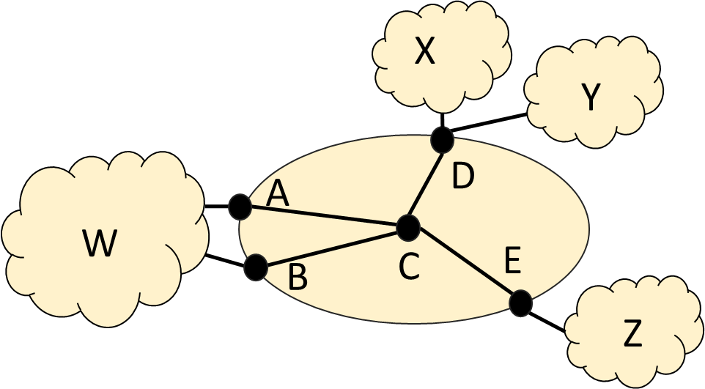

Slide 3
Start
(1,1) W
(1,1) Z
(1,1) Y
(1,1) X
(--,2) A
(--,2) B
(--,2) E
(2,2) D
(--,2) C
(--,2) D
(3,2) C
(--,3) B
(4,2) A
(--,4) W
(5,--) W
Prefs: {2}
Prefs: {1}
end

Slide 4
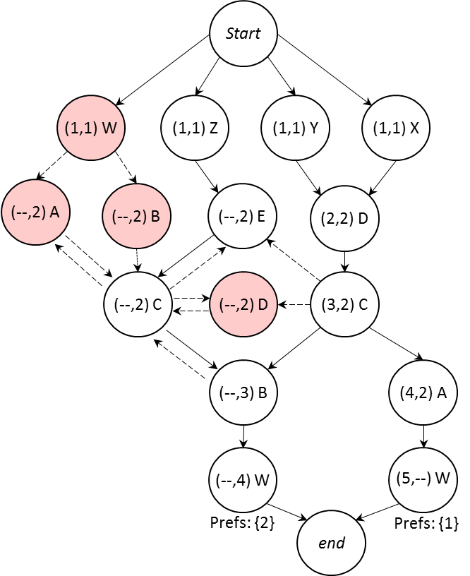

Slide 5













$$Router A:$$
$$match peer=C, Comm=\left(3,2\right):$$
$$export Comm←\left(4,2\right), MED←80, peer←W$$
$$Router B:$$
$$match peer=C, Comm=\left(−, 2\right):$$
$$export Comm←\left(−,3\right), MED←81, peer←W$$
$$match peer=C, Comm=\left(3, 2\right):$$
$$export Comm←\left(−,3\right), MED←81, peer←W$$
$$Router C:$$
$$match peer=E, Comm=\left(−, 2\right): LP=99$$
$$export Comm←\left(−,2\right), peer←B$$
$$match peer=D, Comm=\left(2, 2\right):$$
$$export Comm←\left(3,2\right), peer←A,B$$
$$Router D:$$
$$match regex(X+Y):$$
$$export Comm←\left(2,2\right), peer←C$$
$$Router E:$$
$$match regex(Z):$$
$$export Comm←\left(−,2\right), peer←C$$

Slide 6
